Slide 1




ESCOLA SABATINA – 4º TRIMESTRE 2026
VÍDEO - INTRODUÇÃO

Slide 2

ESCOLA SABATINA – 4º TRIMESTRE 2026

Slide 3


ESCOLA SABATINA – 4º TRIMESTRE 2026

Slide 4


ESCOLA SABATINA – 4º TRIMESTRE 2026

Slide 5
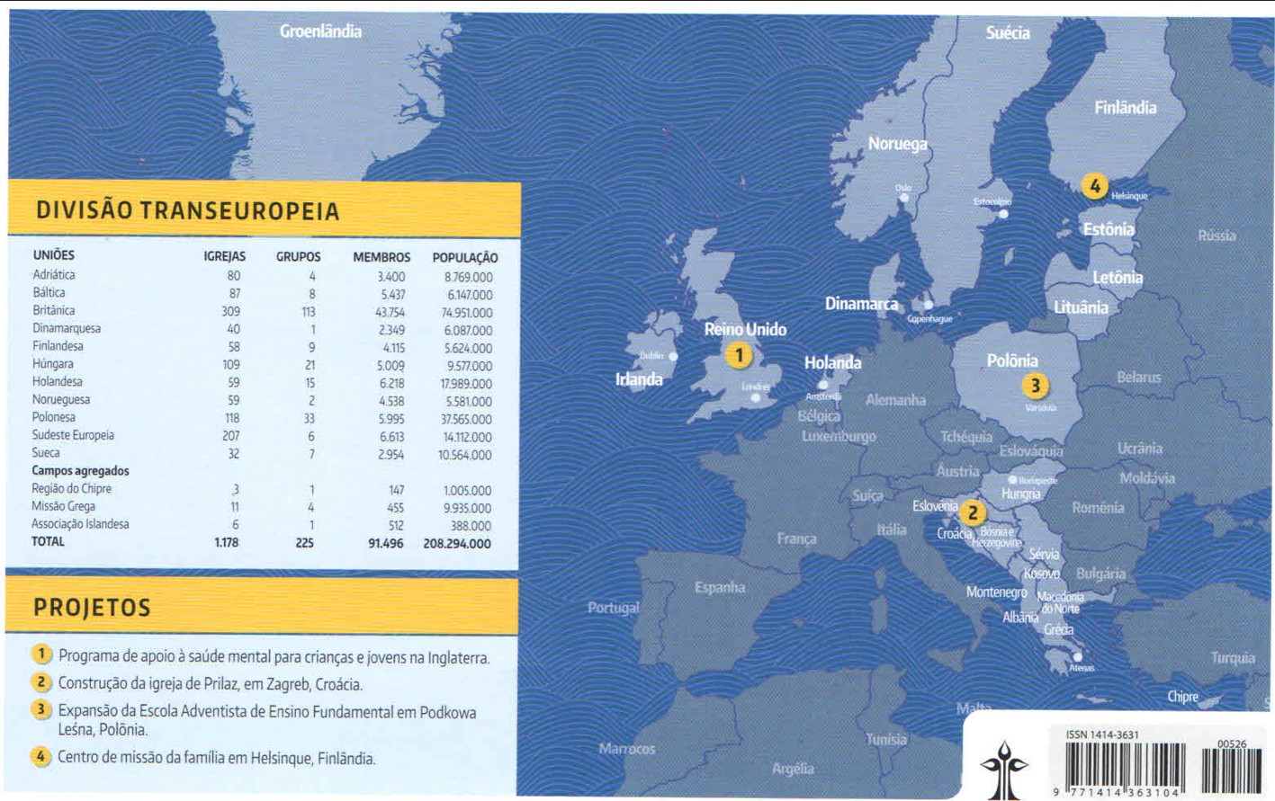
INFORMATIVO MUNDIAL DAS MISSÕES
DIVISÃO TRANSEUROPEIA
1. Programa de apoio à saúde mental para crianças e jovens na Inglaterra.
2. Construção da igreja de Prilaz, em Zagreb, Croácia.
3. Expansão da Escola Adventista de Ensino Fundamental em Podkowa Leśna, Polônia.
4. Centro de missão da família em Helsinque, Finlândia.
5- Escola do Éden em Peretu, Romênia

Slide 6
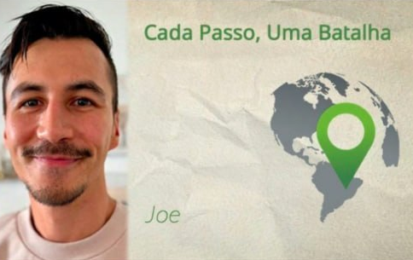

INFORMATIVO MUNDIAL DAS MISSÕES
DIVISÃO TRANSEUROPEIA
Vídeo

Slide 7

ESCOLA SABATINA – 3º TRIMESTRE 2026

Slide 8

ESCOLA SABATINA – 4º TRIMESTRE 2026

Slide 9




ESCOLA SABATINA – 4º TRIMESTRE 2026
3º TRIMESTRE 2026
ABRIR A LIÇÃO EM
POWERPOINT

Slide 10

Quadro Comparativo
da
E
A
SCOLA SABATIN
Clique aqui para ver

Slide 11

ESCOLA SABATINA – 4º TRIMESTRE 2026
01:00
00:59
00:58
00:57
00:56
00:55
00:54
00:53
00:52
00:51
00:50
00:49
00:48
00:47
00:46
00:45
00:44
00:43
00:42
00:41
00:40
00:39
00:38
00:37
00:36
00:35
00:34
00:33
00:32
00:31
00:30
00:29
00:28
00:27
00:26
00:25
00:24
00:23
00:22
00:21
00:20
00:19
00:18
00:17
00:16
00:15
00:14
00:13
00:12
00:11
00:10
00:09
00:08
00:07
00:06
00:05
00:04
00:03
00:02
00:01
00:00
01:00
TEMPO ESGOTADO

Slide 12

ESCOLA SABATINA – 4º TRIMESTRE 2026
^
^
^
^
^
^
^
^
^
^
^
^
^
^
E
E
E
E
E
E
E
E
E
E
E
E
E
E
SIL NCIO
SIL NCIO
SIL NCIO
SIL NCIO
SIL NCIO
SIL NCIO
SIL NCIO
SIL NCIO
SIL NCIO
SIL NCIO
SIL NCIO
SIL NCIO
SIL NCIO
SIL NCIO

Slide 13

ESCOLA SABATINA 2026 – IASD

Slide 14
ESCOLA SABATINA 2026 – IASD

Slide 15

ESCOLA SABATINA 2026 – IASD

Slide 16
FIM

Slide 17
FIM

Slide 18
FIM

Slide 19

VÍDEO – ESCOLA SABATINA CORAÇÃO DA IGREJA

Slide 20


PROJETOS MISSIONÁRIOS:
1- Estabelecer uma igreja entre o
povo Navajo, no sudoeste dos Estados
Unidos.
2- Prover recursos para treinar
obreiros bíblicos e estabelecer igrejas
entre as populações de refugiados na
América do Norte.
3- Projeto para crianças: Treinar e equipar adolescentes
americanos nativos para partilhar o
amor de Deus através de programas do
tipo de Escola Cristã de Férias entre as
populações nativas americanas.
A oferta do 13º Sábado será no final da Escola sabatina.
PROJETOS MISSIONÁRIOS:
01 – Construir um prédio de três andares para Educação Infantil, Ensino fundamental e Ensino Médio no campus do Centro Adventista de Educação Superior da Ucrânia, em Bucha, Ucrânia.
02 – Contriur um prédio de dois andares para Educação Infantil, Ensino fundamental e Ensino Médio no campus da universidade Adventista de Zaoksky, na região de Tula, Rússia.
Vídeo

Slide 21

INFORMATIVO MUNDIAL DAS MISSÕES
2º TRIM DE 2012 – Divisão Pacifico Sul-Asiático
PROXIMO SÁBADO É A OFERTA ESPECIAL DO 13º SÁBADO.
Vídeo

Slide 22

ESCOLA SABATINA – 1º TRIMESTRE 2016

